Slide 1



«Взаимодействие ДОУ и семьи
в условиях реализации ФГОС»
Деловая игра

Slide 2
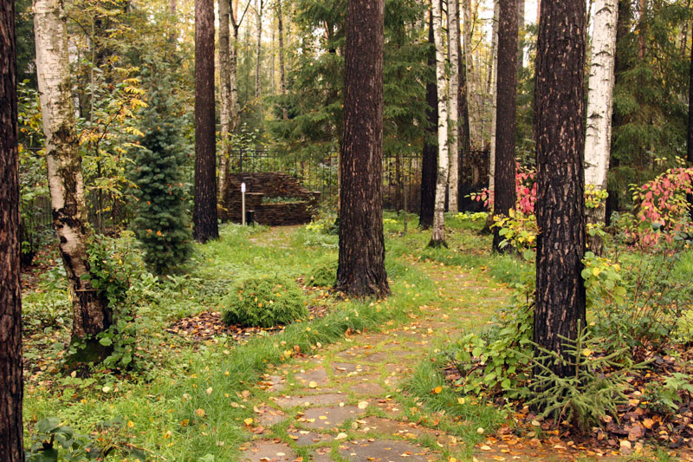
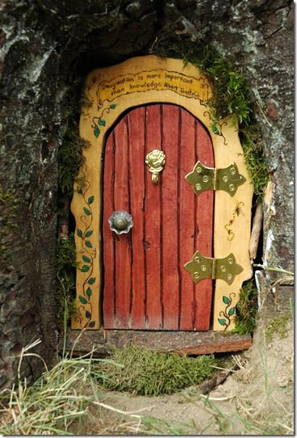
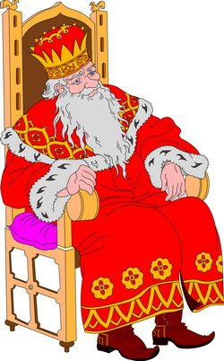
Притча

Slide 3


Какие они –
современные родители?

Slide 4

Блиц - конкурс
Скажите, пожалуйста,..

Slide 5



Формы работы с родителями
Традиционные Нетрадиционные

Slide 6

Традиционные нетрадиционные
Родительские собрания;
Беседы;
Консультации;
Анкетирование;
Практикумы;
Семинары;
Наглядная информация;
Выставки;
Конкурсы.
Круглый стол;
Вечер вопросов и ответов по теме;
Семейный театр;
Родительская почта;
Семейная гостиная;
Семейный клуб;
Телефон доверия;
Семейная библиотека;
Видеоролики;
Рекламная информация;
Презентации.

Slide 7

Темперамент — это совокупность динамических характеристик человека, которая определяет темп, быстроту, ритм и интенсивность психических процессов. Темперамент обусловлен наследственностью и относительно устойчив в течение жизни.

Slide 8

типа темперамента
Сангвиник – это богатство мимики, движений, эмоциональность, впечатлительность и лабильность, иногда поспешность, поверхностность.
Холерик – это резкость и стремительность движений, а также сила, импульсивность, несдержанность, вспыльчивость, неспособность к самоконтролю при стрессе.
Флегматик – это трудность переключений, медлительность, спокойствие действий, мимики и речи, ровность, постоянство и глубина чувств и настроений.
Меланхолик – это сдержанность и приглушенность моторики и речи, глубина и устойчивость чувств при слабом внешнем их выражении, иногда эмоциональная ранимость, замкнутость и отчужденность.

Slide 9
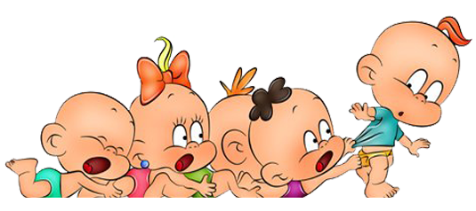
различия темпераментов у ребенка и родителя
двигательная активность,
настроение,
реакции,
адаптивность,
отвлекаемость,
объем внимания.

Slide 10
ребенок холерик, родитель меланхолик
В саду ребенок с высоким уровнем физической активности способен нарушить работу в группе и ему трудно заниматься, потому что у него слабая саморегуляция (холерик).
Родитель это объясняет плохим поведением, непослушанием и наказывает, ругает, считая, что надо всего лишь сдерживать себя, сидеть на уроке тихо и быть вдумчивым, так в свое время он себя вел в классе (меланхолик).

Slide 11
ребенок меланхолик, родитель холерик
Меланхолику очень сложно понять резкость и неуравновешенность холерика, это сильно усложняет их общение. В то же время ребенок с низким уровнем активности хорошо адаптируется к структурированию времени и своей энергии в саду, однако при этом ему трудно отстаивать свое место в группе сверстников, борьба для него болезненна (меланхолик).
Родитель (холерик) при этом может настаивать на активной позиции ребенка, может начать давить на него, ожидая от ребенка целеустремленности и интереса к новой обстановке или ситуации.

Slide 12
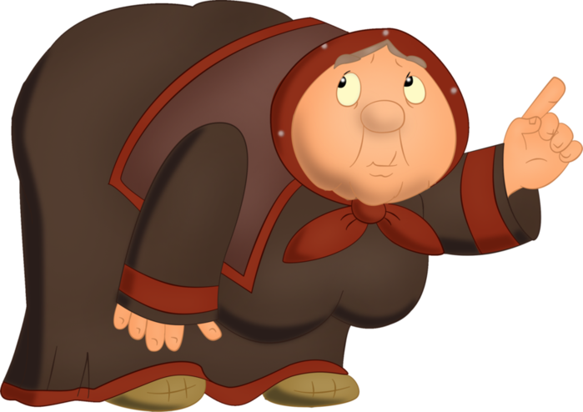
Вывод:
Нет хорошего или плохого темперамента. Темперамент — это просто способ реагирования на окружающую среду.

Slide 13

Характер и типы эмоциональных отношений родителей к детям:
Позиция ОТВЕРЖЕНИЯ способствует формированию у ребенка таких черт, как агрессивность, непослушание, сварливость, лживость, наклонность к воровству и асоциальному поведению. Эта родительская позиция тормозит эмоциональное развитие детей. В ряде случаев она вызывает у них пугливость, беспомощность.

Slide 14
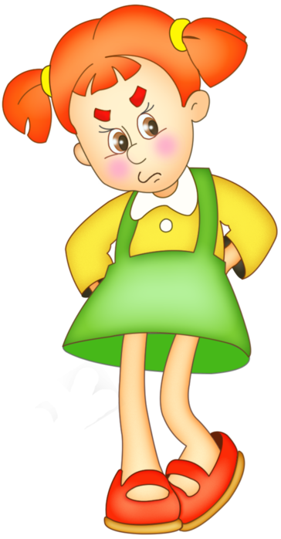
Позиция УКЛОНЕНИЯ
Если родители проявляют позицию уклонения от общения со своим ребенком, то он может вырасти человеком, неспособным к установлению прочных эмоциональных связей, следовательно, эмоционально неустойчивым. Чаще всего такие дети неспособны к настойчивости и сосредоточенности в учебе, недоверчивы, боязливы, у них нередки конфликты с окружающими.

Slide 15
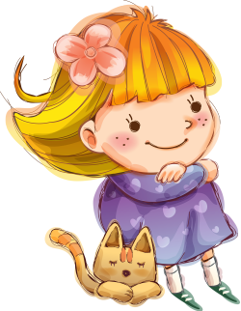
Позиция ТРЕБОВАТЕЛЬНОСТИ
Родительская позиция чрезмерной требовательности очень часто лишает ребенка веры в собственные силы, воспитывает у него неуверенность, робость, чрезмерную впечатлительность и покорность, мешает сосредоточенности. У него могут появиться трудности в учебе и в отношениях с окружающими людьми.

Slide 16
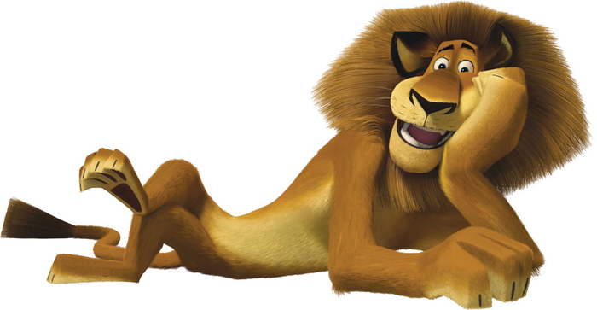
Позиция ПРИЗНАНИЕ ПРАВ
При родительской позиции признания прав ребенка он постепенно вырабатывает дружеское, лояльное отношение ко всем членам семьи. Дети таких родителей больше полагаются на себя и стараются быть по возможности независимыми. Эти дети более инициативны, что благоприятствует возникновению у них творческого начала.

Slide 17

ПОЗИЦИЯ ОБЕРЕГАНИЕ
Родительская позиция чрезмерного оберегания может вызвать у ребенка запаздывание социальной зрелости. Зависимость от матери или отца, пассивность, отсутствие инициативы, податливость поведение типа «избалованное дитя» может сформировать у ребенка, с одной стороны, чрезмерную самоуверенность, высокое мнение о своей личности, дерзость, чрезмерную требовательность и даже тиранию по отношению к родителям, а с другой стороны – беспокойство, постоянное чувство тревоги, боязни.

Slide 18
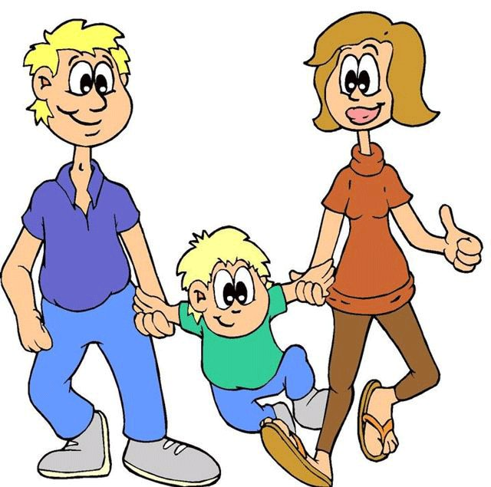
Вывод:
Когда взрослые дарят ребенку разумное доверие, воспитывают в нем свободную личность, тогда он может прекрасно общаться с ровесниками, быть находчивым, остроумным, сообразительным, в меру самоуверенным, способным разобраться в различных общественных ситуациях.

Slide 19

Пирог «Ромашка»
Верно ли утверждение…

Slide 20
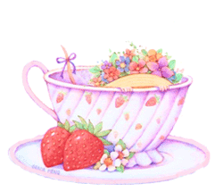
Рецепт счастья
«Возьмите полную чашу терпения, влейте в нее полное сердце любви, добавьте две горсти щедрости, посыпьте добротой, плесните немного юмора и добавьте как можно больше веры. Все хорошо перемешайте. Намажьте на кусок отпущенной вам жизни и предложите каждому, кого встретите на своем пути!»

